Slide 1
О ситуации с кредиторской задолженностью в муниципальных образованиях Архангельской области
Министр финансов
Архангельской области
Елена Юрьевна Усачева
24 октября 2017 года

Slide 2
Сводная информация по Российской Федерации
+ 11%
01.01.2016 01.01.2017
+ 7%
+ 1%
01.01.2016 01.01.2017
01.01.2016 01.01.2017

Slide 3
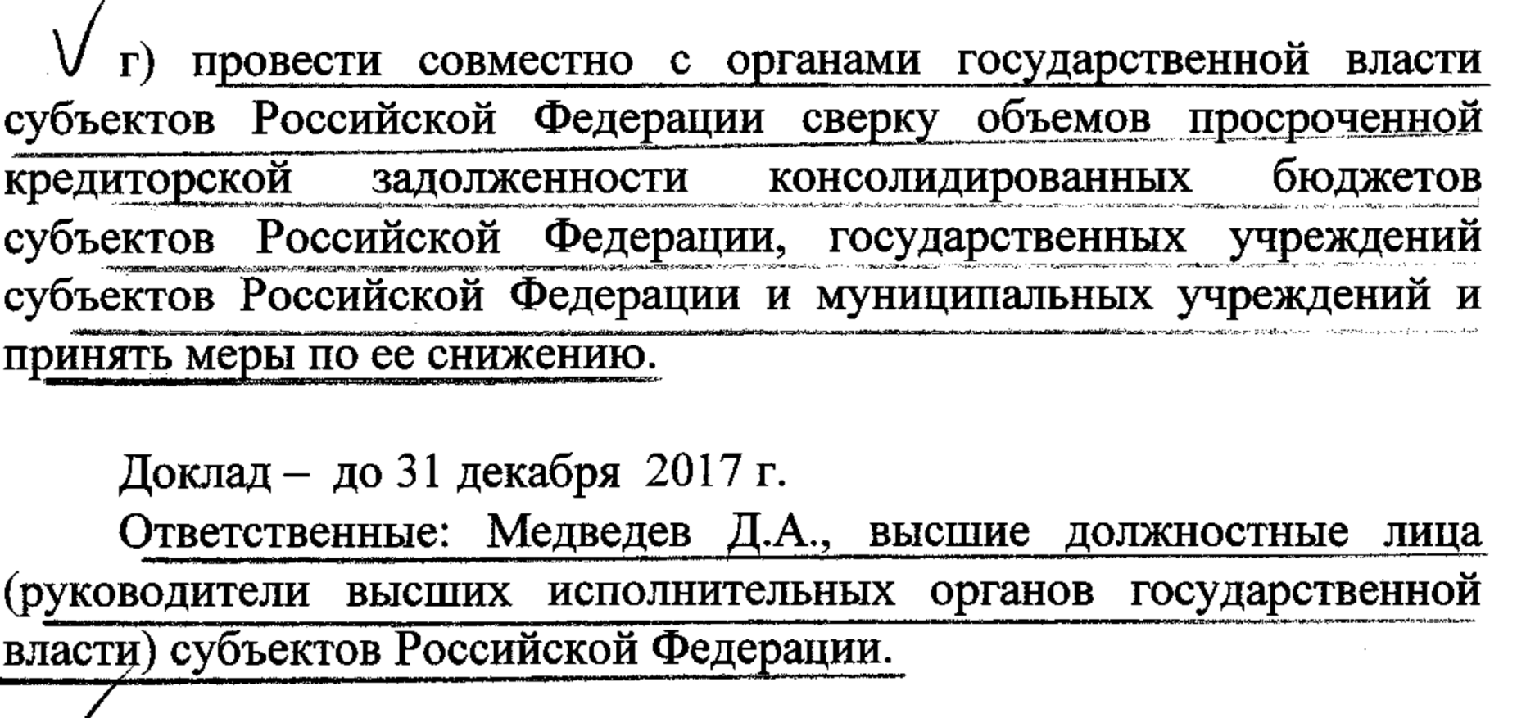
Из Перечня поручений Президента Российской Федерации по вопросам управления государственным долгом субъектов Российской Федерации от 07 октября 2017 года Пр-2048 (подпункт «г» пункта 1 поручений Правительству Российской Федерации)

Slide 4
Информация о динамике просроченной кредиторской задолженности
в муниципальных образованиях за 9 месяцев 2017 года, млн. рублей
+149 млн. руб.
+59 млн. руб.
+90 млн. руб.

Slide 5
Отношение просроченной кредиторской задолженности к доходам местных бюджетов в 2017 году на 01.10.2017
Уровень просроченной кредиторской задолженности | Муниципальные образования
менее 2,2 процента к доходам местных бюджетов | Верхнетоемский, Вилегодский, Красноборский, Няндомский Пинежский, Приморский, Шенкурский районы города Архангельск, Котлас и Коряжма
более 2,2 процента к доходам местных бюджетов | Имеющие муниципальный долг: Вельский, Котласский, Ленский, Лешуконский, Мезенский, Плесецкий, Устьянский районы, город Новодвинск
 | Не имеющие муниципального долга: Виноградовский, Каргопольский, Коношский, Онежский районы, город Мирный
Справочно: Холмогорский муниципальный район и городские округа Северодвинск и Новая Земля
не имеют просроченной кредиторской задолженности

Slide 6
Информация о государственном и муниципальном долге
Архангельской области на 01.10.2017, млн. рублей
Муниципальный долг отсутствует в Верхнетоемском, Вилегодском, Виноградовском, Каргопольском, Коношском, Красноборском, Онежском, Пинежском, Приморском, Холмогорском и Шенкурском муниципальных районах и в городских округах Мирный и Новая Земля.

Slide 7
(*) МБО -доходный потенциал консолидированных бюджетов муниципальных образований, примененный министерством финансов Архангельской области при расчете размеров межбюджетных трансфертов
(**) Налоговые и неналоговые доходы за исключением доходов от платных услуг, компенсации затрат государства, продажи активов и акцизов, с учетом дотации на компенсацию снижения доходов бюджетов в 2016 году

Slide 8
Просроченная кредиторская задолженность
в муниципальных образованиях
и информация о незадействованных резервах
по увеличению расходной части бюджетов
Незадействованные резервы местных бюджетов на 01.10.2017
+149 млн. руб.
ВСЕГО 1 538 млн. рублей,
в том числе:
754 млн. рублей по увеличению кредитных ресурсов
130 млн. рублей по использованию остатков средств на счетах, переходящих с 2016 года
654 млн. рублей недоимка по неналоговым платежам
отмена неэффективных налоговых льгот, ставок

